Slide 1

Формирование элементарных математических представлений
«решаем задачи»
подготовительная ГРУППА
Гбоу школа №1155 до№1 чемодурова И.С.

Slide 2
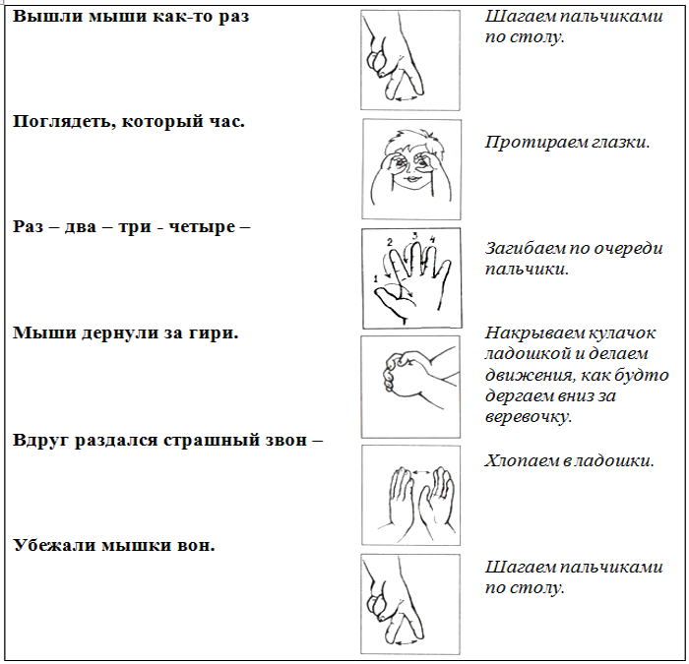

Slide 3
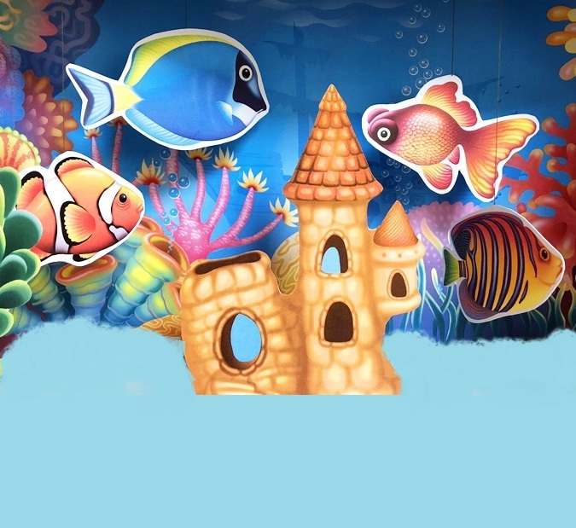
Решите такую задачу: в аквариуме плавало 4 рыбки. Купили еще несколько рыбок и пустили в аквариум.
Сколько рыбок в аквариуме?
Можно ли решить такую задачу и почему нельзя?
(неизвестно, сколько еще рыбок пустили в аквариум)

Slide 4
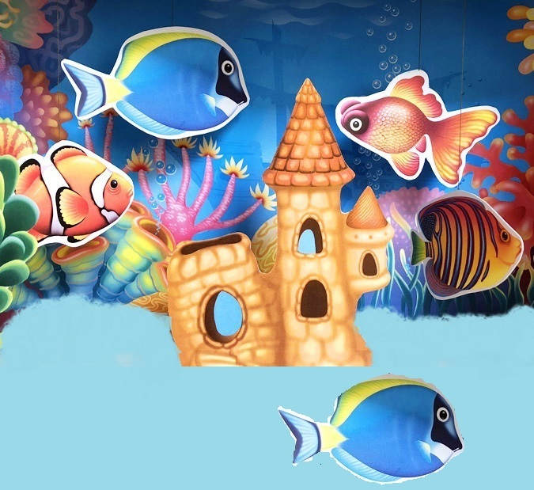
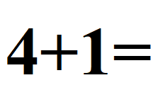

Тогда исправляем условия и решаем задачу: в аквариуме плавало 4 рыбки.
Купили еще 1 рыбку.
Сколько стало рыбок в аквариуме?

Slide 5

Мальчику купили в магазине несколько воздушных шаров, а потом он купил еще один. Сколько всего стало шаров у мальчика?
(эту задачу нельзя решить, её нужно исправить т.к. не известно сколько шаров купили мальчику)

Slide 6


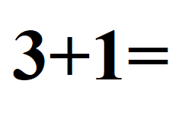

Исправляем условия и решаем задачу: мальчику в магазине купили 3 воздушных шара, а потом он купил еще один. Сколько всего стало шаров у мальчика?

Slide 7


Slide 8
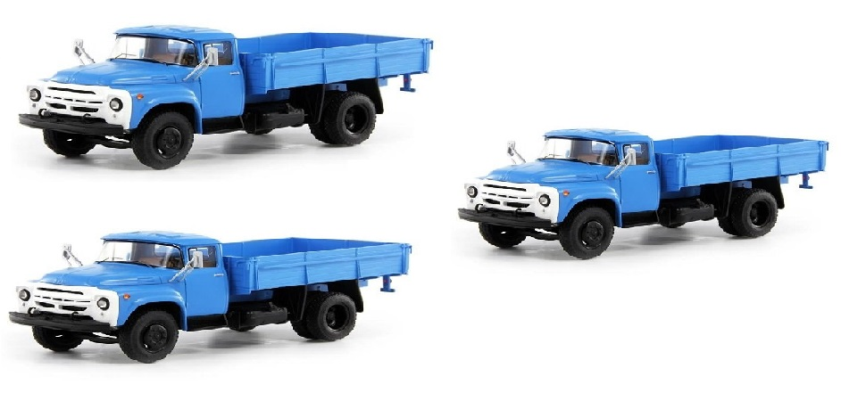
На уборку снега вышли 3 машины. Потом одна машина сломалась. Скоро ли уберут снег?
Можно ли решить эту задачу?
Что нужно изменить в условиях задачи?
(нужно правильно сформулировать вопрос)

Slide 9
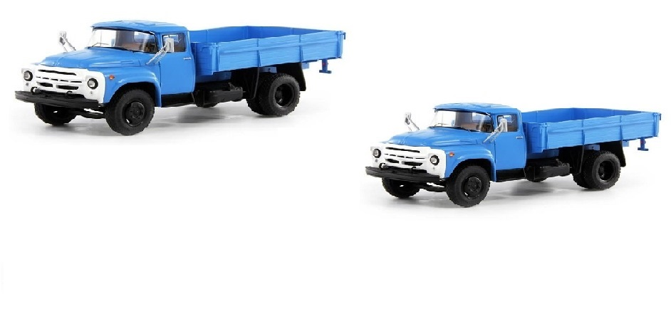
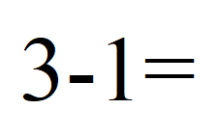

На уборку снега вышли 3 машины. Потом одна машина сломалась.
Сколько машин осталось убирать снег?

Slide 10
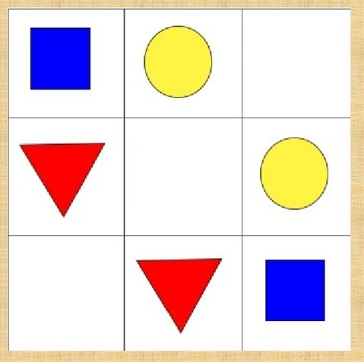



Логический квадрат.
Какой фигуры не хватает?

Slide 11
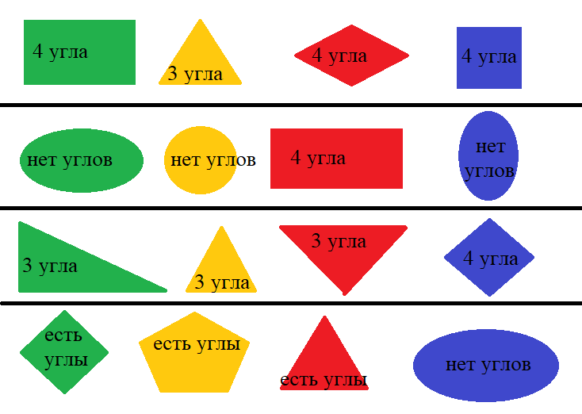
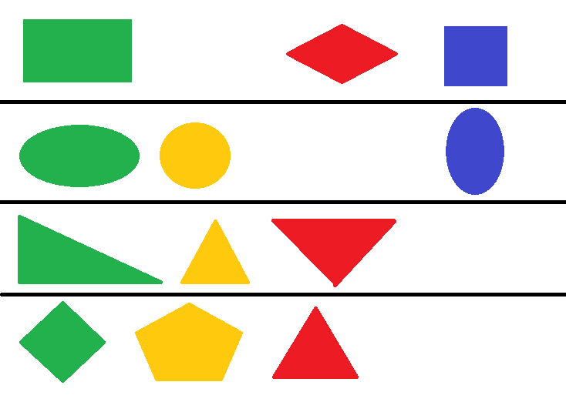




Найди в каждом ряду лишнею фигуру.
Назови её, объясни почему она лишняя.

Slide 12



